Slide 1
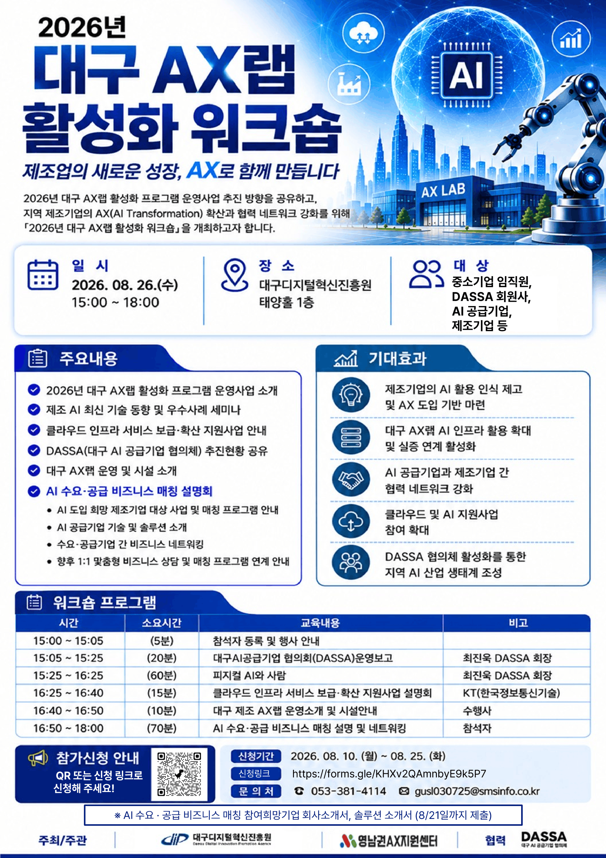
신청 링크 : https://forms.gle/mcQo1bN5TTfDL4yj8
중소기업 임직원,
DASSA 회원사,
AI 공급기업, 제조기업 등
시간 | 소요시간 | 교육내용 | 비고
14:00 ~ 14:05 | (5분) | 참석자 등록 및 행사 안내
14:05 ~ 14:15 | (10분) | 축사
14:15 ~ 15:15 | (10분) | 자율 제조를 위한 여정, 자동화에서 다크팩토리까지지 | 쓰리디오토메이션 김봉근 본부장
15:25 ~ 15:35 | (60분) | Break Time
15:35 ~ 16:35 | (15분) | 공급기업 발표
15:35 ~ | (10분) | AI 수요·공급 비즈니스 매칭 설명 및 네트워킹 | 참석자
DASSA를 통해 신청해주세요
신청링크
https://forms.gle/KHXv2QAmnbyE9k5P7
QR 또는 신청 링크로
신청해 주세요!
※ AI 수요 · 공급 비즈니스 매칭 참여희망기업 회사소개서, 솔루션 소개서 (8/21일까지 제출)

Slide 2
